Slide 1
MapReduce
Κατανεμημένα Συστήματα
2016-2017
http://www.cslab.ece.ntua.gr/courses/distrib

Slide 2
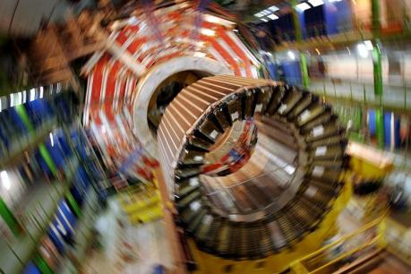
Big Data
90% των σημερινών δεδομένων δημιουργήθηκαν τα τελευταία 2 χρόνια
Νόμος του Moore: Διπλασιασμός δεδομένων κάθε 18 μήνες
YouTube: 13 εκατ. ώρες και 700 δις αναπαραγωγές το 2010
Facebook: 20TB/ημέρα συμπιεσμένα
CERN/LHC: 40TB/μέρα (15PB/έτος)
Πολλά, πολλά ακόμα…
Web logs, αρχεία ομιλιών, ιατρικοί φάκελοι, κλπ
640K είναι αρκετά για όλους...

Slide 3
Πρόβλημα: Έκρηξη δεδομένων
1 EB (Exabyte=10¹⁸bytes) = 1000 PB (Petabyte=10¹⁵bytes)
Κίνηση δεδομένων κινητής τηλεφωνίας στις ΗΠΑ για το 2010
1.2 ZB (Zettabyte) = 1200 EB
Σύνολο ψηφιακών δεδομένων το 2010
35 ZB (Zettabyte = 10²¹ bytes)
Εκτίμηση για σύνολο ψηφιακών δεδομένων το 2020
Notes:
Ας δούμε μια σχηματική αναπαράσταση αυτής της έκρηξης αυτής. (κλικ)
Εάν θεωρήσουμε ότι η μπλε κουκίδα αντιστοιχεί σε ένα EB δεδομένων, δλδ 1000 Petabytes, που ισούνται με την συνολική ετήσια κίνηση των δεδομένων στο δίκτυο κινητών στις ΗΠΑ (κλικ)
Τότε, το σκούρο γκρίζο τετράγωνο που ισούται με 1200 Exabytes, ή 1.2 Zettabytes αντιστοιχεί στο σύνολο του ψηφιακού κόσμου για το 2010
Και όλο το τετράγωνο αυτό αντιστοιχεί σε 35ZB και είναι η εκτίμηση για το σύνολο των δεδομένων το 2020.
Τα δεδομένα αυτά χρειάζεται να μπορούν να αποθηκεύονται, να διαμοιράζονται και να επεξεργάζονται αποτελεσματικά, κλιμακώσιμα και γρήγορα.
Κεντρικοποιημένες αρχιτεκτονικές αδυνατούν να το πετύχουν αυτό.

Slide 4
Λύση: Κλιμακωσιμότητα (scalability στα ελληνικά)
Πως?

Slide 5
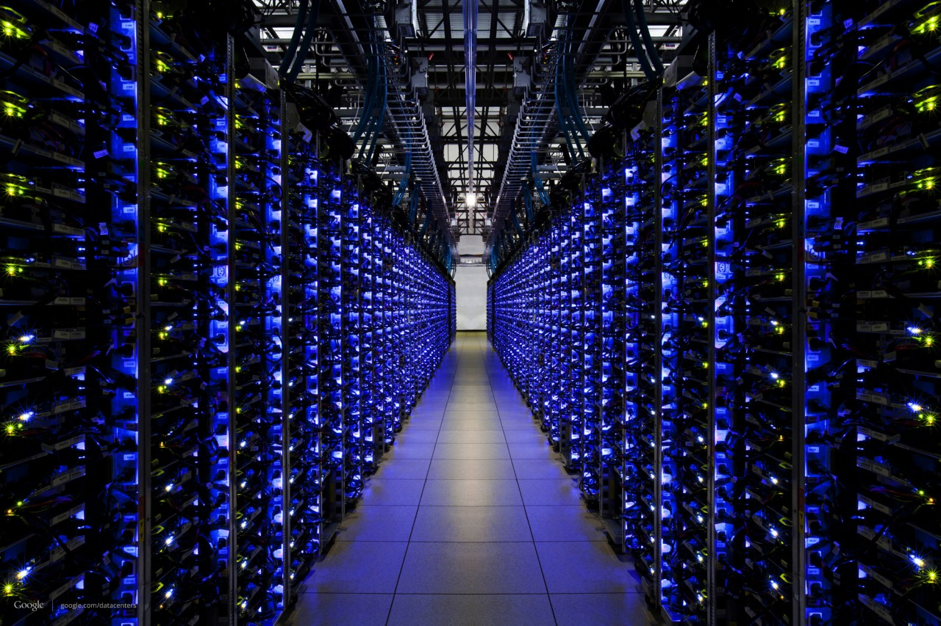
Source: Wikipedia (IBM Roadrunner)

Slide 6
διαίρει και βασίλευε (divide and conquer στα ελληνικά)
“Εργασία”
Partition
w₁
w₂
w₃
“worker”
“worker”
“worker”
r₁
r₂
r₃
Combine
“Αποτέλεσμα”

Slide 7
Προκλήσεις παραλληλοποίησης
Πως αναθέτουμε μονάδες εργασίας σε workers?
Αν έχουμε περισσότερες μονάδες εργασίας από workers?
Εάν οι workers χρειαστεί να μοιραστούν ενδιάμεσα ημιτελή δεδομένα?
Πως συνοψίζουμε τέτοιου είδους ενδιάμεσα δεδομένα?
Πως ξέρουμε ότι όλοι οι workers τελειώσανε?
Τι γίνεται εάν κάποιοι workers διακοπήκανε ?
Τι το κοινό έχουν όλα αυτά τα προβλήματα?

Slide 8
Συγχρονισμός
Τα προβλήματα παραλληλοποίησης προκύπτουν από:
Επικοινωνία μεταξύ workers
Πρόσβαση σε κοινόχρηστους πόρους (πχ, δεδομένα)
Επομένως χρειαζόμαστε μηχανισμούς συγχρονισμού

Slide 9
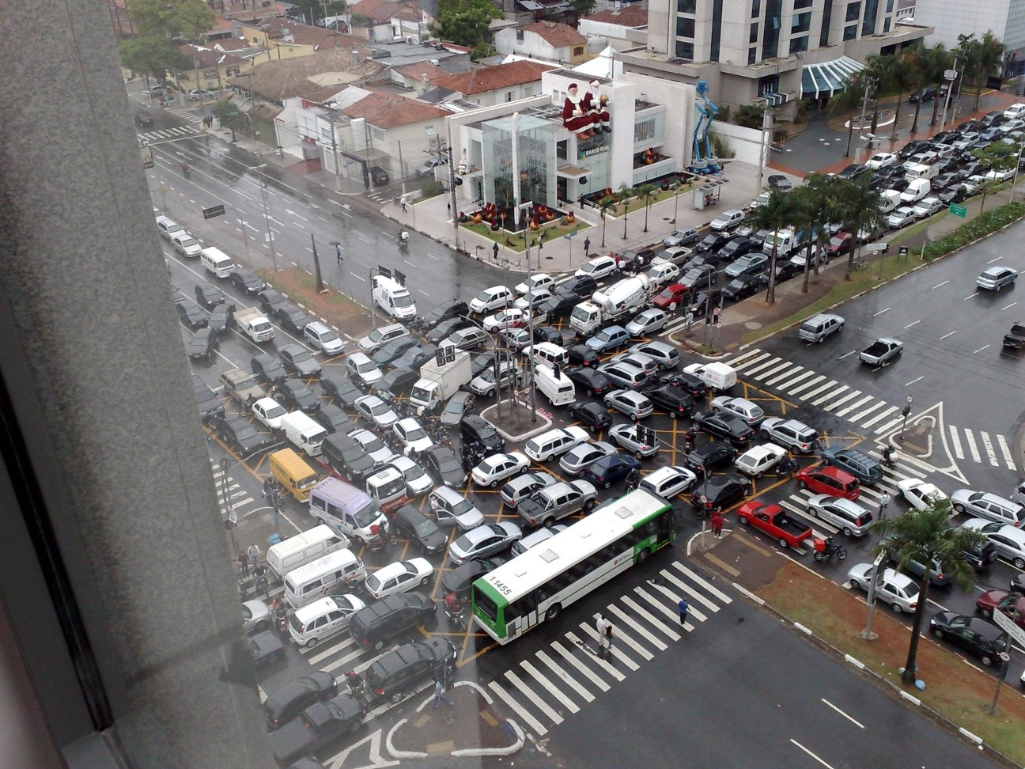
Source: Ricardo Guimarães Herrmann

Slide 10
Διαχείριση πολλαπλών Workers
Δύσκολο, καθώς
Άγνωστη σειρά εκτέλεσης των workers
Δεν γνωρίζουμε πότε ο ένας σταματάει τον άλλο
Άγνωστη η σειρά πρόσβασης σε κοινά δεδομένα
Άρα θέλουμε:
Semaphores (lock, unlock)
Condition variables (wait, notify, broadcast)
Barriers
Παρόλα αυτά, επιπλέον προβλήματα:
Deadlock, livelock, race conditions...
Dining philosophers, sleeping barbers, cigarette smokers...
Notes:
A condition variable is basically a container of threads that are waiting for a certain condition. Monitors provide a mechanism for threads to temporarily give up exclusive access in order to wait for some condition to be met, before regaining exclusive access and resuming their task.
Livelock
A thread often acts in response to the action of another thread. If the other thread's action is also a response to the action of another thread, then livelock may result. As with deadlock, livelocked threads are unable to make further progress. However, the threads are not blocked — they are simply too busy responding to each other to resume work. This is comparable to two people attempting to pass each other in a corridor: Alphonse moves to his left to let Gaston pass, while Gaston moves to his right to let Alphonse pass. Seeing that they are still blocking each other, Alphone moves to his right, while Gaston moves to his left. They're still blocking each other, so...
broadcast c, also known as notifyAll c, is a similar operation that wakes up all threads in c's wait-queue. This empties the wait-queue. Generally, when more than one predicate condition is associated with the same condition variable, the application will require broadcast instead of signal because a thread waiting for the wrong condition might be woken up and then immediately go back to sleep without waking up a thread waiting for the correct condition that just became true.
In parallel computing, a barrier is a type of synchronization method. A barrier for a group of threads or processes in the source code means any thread/process must stop at this point and cannot proceed until all other threads/processes reach this barrier.

Slide 11
Υπάρχοντα Εργαλεία
Shared Memory
Message Passing
Memory
Προγραμματιστικά μοντέλα
Shared memory (pthreads)
Message passing (MPI)
Σχεδιαστικά μοντέλα
Master-slaves
Producer-consumer flows
P₁
P₂
P₃
P₄
P₅
P₁
P₂
P₃
P₄
P₅
master
slaves
producer
consumer
producer
consumer

Slide 12
Επομένως
Η ταυτόχρονη προσπέλαση (Concurrency) είναι δύσκολη
Πιο δύσκολη σε μεγαλύτερη κλίμακα
Σε επίπεδο datacenter (ή μεταξύ datacenters)
Όταν έχουμε αστοχίες υλικού/λογισμικού (failures)
Όταν έχουμε υπηρεσίες που αλληλεπιδρούν
Αποσφαλμάτωση?
Επομένως, στην πράξη (μέχρι πριν το MapReduce):
Συγκεκριμένες υλοποιήσεις του ίδιου πράγματος (custom-ιές!)
Γράψε την βιβλιοθήκη σου και δούλεψε με αυτή.
Ο προγραμματιστής παίρνει το βάρος να προγραμματίσει τα πάντα!

Slide 13
Τι είναι το MapReduce?
Ένα προγραμματιστικό μοντέλο
Ένα προγραμματιστικό πλαίσιο
Για την ανάπτυξη εφαρμογών οι οποίες
επεξεργάζονται γρήγορα και παράλληλα τεράστιες ποσότητες δεδομένων
Σε συστοιχίες (clusters) υπολογιστών
Closed-source υλοποίηση Google
Scientific papers του ’03 και ’04 που το περιγράφουν
Hadoop: opensource υλοποίηση των αλγορίθμων που περιγράφονται στα paper
http://hadoop.apache.org/

Slide 14
HDFS – Κατανεμημένο σύστημα αρχείων
Ένα κατανεμημένο κλιμακώσιμο σύστημα αρχείων για εφαρμογές που διαχειρίζονται σύνολα δεδομένων.
Κατανεμημένο: τρέχει σε υπολογιστικό cluster
Κλιμακώσιμο: 10Κ κόμβοι, 100Κ αρχεία 10PB storage
Closed-source βελτιστοποιήσεις (MapR)
Ο χώρος των αρχείων είναι ενιαίος για όλο το cluster
Τα αρχεία διασπώνται σε blocks
Τυπικό μέγεθος block 128 MB.
Replication: Κάθε block αντιγράφεται σε πολλαπλούς κόμβους δεδομένων (DataNodes) - default 3 (rack aware).

Slide 15
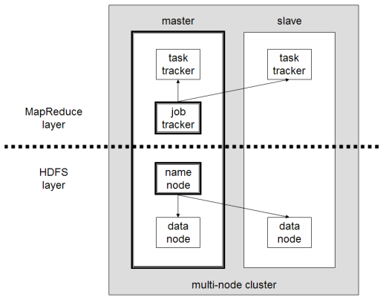
Αρχιτεκτονική HDFS/MapReduce
Αρχιτεκτονική Master/Slave
HDFS: Ένας κεντρικός NameNode διαχειρίζεται πολλαπλούς DataNodes
NameNode: κρατάει ποιος DataNode έχει πoιό αρχείο (σαν FAT)
DataNodes: «χαζοί» servers που κρατάνε raw file chunks
MapReduce: Ένας κεντρικός JobTracker διαχειρίζεται πολλαπλούς TaskTrackers
-NameNode και JobTracker
τρέχουν στον master
-DataNode και TaskTracker
τρέχουν στους slaves
- Data locality

Slide 16
MapReduce
Το πρόβλημα “σπάει” σε 2 φάσεις, την Map και την Reduce
Map: Μη αλληλο-επικαλυπτόμενα κομμάτια από δεδομένα εισόδου (εγγραφές <key,value>) ανατίθενται σε διαφορετικές διεργασίες (mappers) οι οποίες βγάζουν ένα σετ από ενδιάμεσα <key,value> αποτελέσματα
Reduce: Τα δεδομένα της Map φάσης τροφοδοτούνται σε ένα συνήθως μικρότερο αριθμό διεργασιών (reducers) οι οποίες “συνοψίζουν” τα αποτελέσματα εισόδου σε μικρότερο αριθμό <key,value> εγγραφών

Slide 17
MapReduce

Slide 18
Πότε είναι χρήσιμο?
Καλή επιλογή για:
Δεικτοδότηση/ανάλυση log αρχείων
Ταξινόμηση μεγάλου όγκου δεδομένων
Ανάλυση εικόνων
Κακή επιλογή για:
Υπολογισμός ακολουθιών Fibonacci
Αντικατάσταση της MySQL

Slide 19
Πριν ξεκινήσουμε
Η είσοδος ανεβαίνει στο DFS “χωρίζεται” σε M κομμάτια, μεγέθους έως 64 MB
Κάθε κομμάτι περιέχει «ζεύγη» εγγραφών <key,value>
Κάθε μηχάνημα που συμμετέχει στον υπολογισμό εκτελεί ένα αντίγραφο του προγράμματος σε ένα κομμάτι των δεδομένων
Ένα από όλα τα μηχανήματα αναλαμβάνει το ρόλο του master. Αυτός αναθέτει εργασίες στα υπόλοιπα (εργάτες). Αυτές μπορεί να είναι map ή reduce εργασίες.

Slide 20
Βήμα 1^{ο}: Διαίρεση της εισόδου σε shards
Η είσοδος διαιρείται σε Μ κομμάτια των 64ΜΒ

Slide 21
Βήμα 2^{ο}: Fork διεργασιών
Ξεκινά πολλά αντίγραφα του προγράμματος σε cluster υπολογιστών
1 master
Πολλοί workers
Στους idle workers ανατίθενται
Map tasks (καθένα σε ένα shard): Μ map tasks
Reduce tasks (καθένα δουλεύει σε ενδιάμεσα αποτελέσματα): R reduce tasks

Slide 22
Master
Ο master διατηρεί δομές δεδομένων όπως:
Κατάσταση μίας εργασίας
Τοποθεσίες των δεδομένων εισόδου, εξόδου και ενδιάμεσων αποτελεσμάτων
Ο master είναι υπεύθυνος για το χρονοπρογραμματισμό της εκτέλεσης των εργασιών

Slide 23
Βήμα 3^{ο}: Map εργασία
Για έναν εργάτη που του έχει ανατεθεί μία map εργασία
Διαβάζει από το GFS το κομμάτι της εισόδου(input split) που του αντιστοιχεί, αναλύει τα ζεύγη <key, value> που προκύπτουν και τα δίνει σαν είσοδο στη map συνάρτηση.
Η map συνάρτηση επεξεργάζεται τα ζεύγη και παράγει ενδιάμεσα ζεύγη και τα συσσωρεύει στη μνήμη.

Slide 24
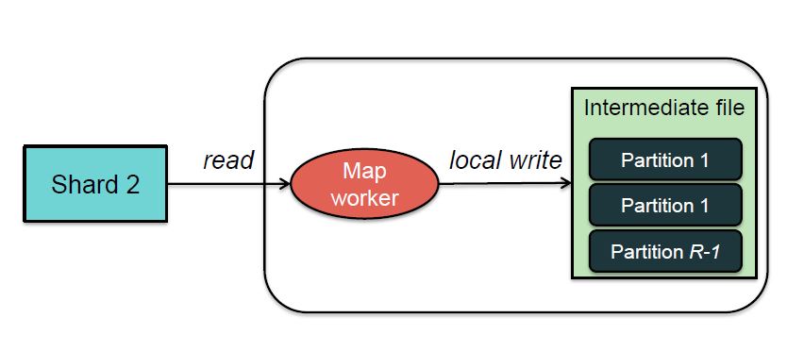
Βήμα 4^{ο}:
Τα ενδιάμεσα <key, value> που παράγει ο mapper γράφονται σε buffer στη μνήμη και αποθηκεύονται περιοδικά στον τοπικό δίσκο
Διαιρούνται σε R regions από μια συνάρτηση διαίρεσης (partitioning function)

Slide 25
Συνάρτηση διαίρεσης
Εκτελείται περιοδικά και αποθηκεύει τα ενδιάμεσα ζεύγη στον τοπικό δίσκο
Χωρίζει τα κλειδιά σε R ομάδες -> αποφασίζει ποιος από τους R reducers θα επεξεργαστεί ποιο ενδιάμεσο κλειδί
Default: hash(key) mod R
User defined (π.χ. λεξικογραφικά)
Όταν η συνάρτηση διαίρεσης ολοκληρώσει την αποθήκευση των ζευγών ενημερώνει τον master για το που βρίσκονται τα δεδομένα.
Ο master προωθεί αυτή την πληροφορία στους εργάτες που εκτελούν reduce εργασίες (για να πάρουν το partition που τους αναλογεί από τον κάθε worker)

Slide 26
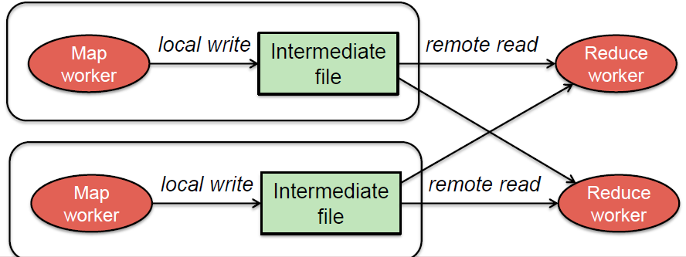
Βήμα 5^{ο}: Reduce task - sorting
Διαβάζει από κάθε εργάτη που έχει εκτελεσθεί τα ζεύγη που του αντιστοιχούν από τις τοποθεσίες που του υποδεικνύει ο master.
Όταν όλα τα ενδιάμεσα ζεύγη έχουν ανακτηθεί ταξινομούνται βάση του key
Όσα values έχουν κοινό key ομαδοποιούνται

Slide 27
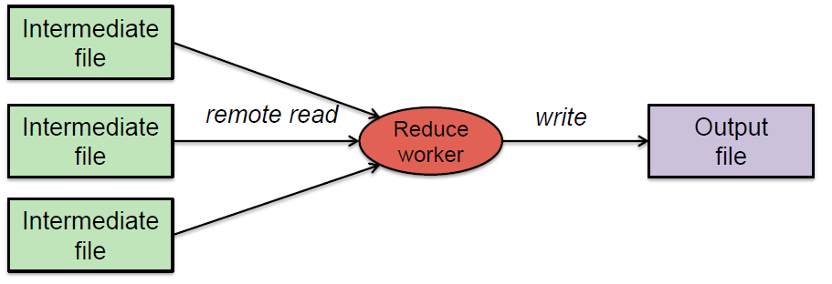
Βήμα 6^{ο}:
Εκτελείται η συνάρτηση reduce με είσοδο τα ζεύγη <key, group_of_values> που προέκυψαν στην προηγούμενη φάση
Η reduce επεξεργάζεται τα δεδομένα εισόδου και παράγει τα τελικά ζεύγη
Τα ζεύγη εξόδου προσαρτώνται σε ένα αρχείο στο τοπικό σύστημα αρχείων.
Όταν ολοκληρωθεί η reduce το αρχείο γίνεται διαθέσιμο στο κατανεμημένο σύστημα αρχείων

Slide 28
Βήμα 7^{ο}: Ολοκλήρωση εργασιών
Όταν ένας εργάτης ολοκληρώσει την εργασία του ενημερώνει τον master.
Όταν όλοι ενημερωσουν τον master τότε αυτός επιστρέφει τη λειτουργία στο αρχικό πρόγραμμα του χρήστη.

Slide 29
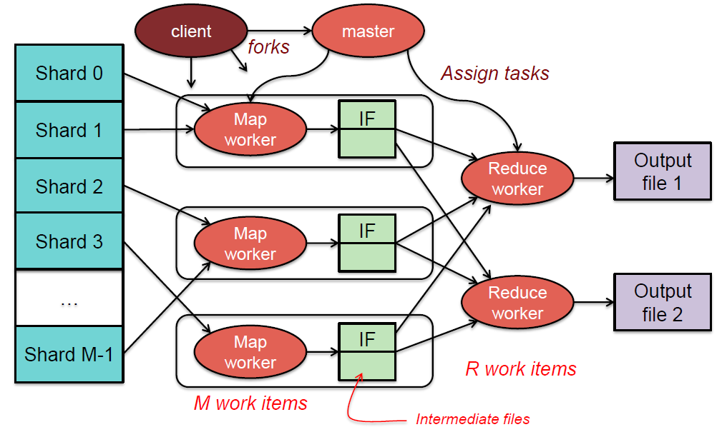
Η μεγάλη εικόνα

Slide 30
Παράδειγμα: Μέτρηση λέξεων 1/3
Στόχος: μέτρηση της συχνότητας εμφάνισης λέξεων σε ένα μεγάλο σύνολο κειμένων
Πιθανή χρήση: Εύρεση δημοφιλών url σε webserver logfiles
Πλάνο υλοποίησης:
“Ανέβασμα” των κειμένων στο κατανεμημένο File System
Γράφω μια map και μια reduce συνάρτηση
Τρέχω μια MapReduce εργασία
Παίρνω πίσω τα αποτελέσματα

Slide 31
Παράδειγμα: Μέτρηση λέξεων 2/3
map(key, value):
// key: document name; value: text of document
for each word w in value:
emit(w, 1)
reduce(key, values):
// key: a word; value: an iterator over counts
result = 0
for each count v in values:
result += v
emit(result)

Slide 32
Παράδειγμα: Μέτρηση λέξεων 3/3
(d1, ‘w1 w2 w4’)
(w1, 2)
(w1,2)
(d2, ‘ w1 w2 w3 w4’)
(w2, 3)
(w2,3)
(d3, ‘ w2 w3 w4’)
(w3, 2)
(w1,4)
(w4,3)
(w2,4)
(w1,3)
(w1,9)
(w2,3)
(w2,10)
(d4, ‘ w1 w2 w3’)
(w1,4)
(d5, ‘w1 w3 w4’)
(w2,4)
(d6, ‘ w1 w4 w2 w2)
(w3,2)
(d7, ‘ w4 w2 w1’)
(w4,3)
(w3,2)
(w3,8)
(w4,3)
(w4,7)
(d8, ‘ w2 w2 w3’)
(w1,3)
(w3,2)
(d9, ‘w1 w1 w3 w3’)
(w2,3)
(w4,3)
(d10, ‘ w2 w1 w4 w3’)
(w3,4)
(w3,4)
(w4,1)
(w4,1)
M=3
mappers
R=2 reducers

Slide 33
Παράδειγμα: ανεστραμμένο ευρετήριο
a:To be, or not to be
b:To be is to do
map
map
<to,a>,<be,a>,<or,a>,
<not,a>,<to,a>,<be,a>
<to,b>,<be,b>,<is,b>,
<to,b>,<do,b>
<be,<a,a,b>>,<do,<b>>,<is,<b>>
<not,<a>>,<or,<a>>,
<to,<a,a,b,b>>
reduce
reduce
<be,<a,b>>,<do,<b>>,<is,<b>>,<not,<a>>,<or,<a>>,<to,<a,b>>

Slide 34
Παράδειγμα: Distributed grep
Αναζήτηση λέξεων σε πολλά αρχεία
Map: emit a line if it matches a given pattern
Reduce: just copy the intermediate data to the output

Slide 35
Παράδειγμα: Reverse web-link graph
Βρες από πού έρχονται τα page links
Map: emit <target, source> για κάθε link στο target σε μια web σελίδα
Reduce: φτιάξε λίστα για όλα τα source URLs που σχετίζονται με ένα target
Output <target, list(source)>

Slide 36
Σύνθετο παράδειγμα
Ένα πιο σύνθετο πρόβλημα είναι ο υπολογισμός της μέσης μέγιστης θερμοκρασίας για κάθε μέρα του χρόνου σε ένα μετεωρολογικό σταθμό. Σε αυτό θα πρέπει να εκτελεστούν παραπάνω από μία φάσεις.
<200001011200,10>
<200001011230,12>...
<200101011500,21>
<200101011530,21>...
map
map
<20000101,10>
<20000101,12>...
<20010101,21>
<20010101,21>
<20000101,<10,12,...>>...
<20010101,<21,21,...>>...
reduce
reduce
<20000101,15>,<20010101,23>...

Slide 37
Σύνθετο παράδειγμα
<20000101,15>
<20010101,23>...
<20000201,21>
<20010201,22>...
map
map
<0101,15>
<0101,23>...
<0201,21>
<0201,22>
<0101,<15,23,...>>...
<0201,<21,22,...>>...
reduce
reduce
<0101,17>,<0201,23>...

Slide 38
Ανοχή στα σφάλματα
Ο master επικοινωνεί με τους εργάτες περιοδικά. Εάν κάποιος δεν ανταποκριθεί για ένα χρονικό διάστημα τότε αναθέτει την εργασία του σε κάποιον άλλο.
Τα ενδιάμεσα αποτελέσματα που παράγονται από τις map και reduce εργασίες διατηρούνται σε προσωρινά αρχεία σε τοπικά συστήματα αρχείων έως ότου όλη η είσοδος να έχει υποστεί επεξεργασία. Στη συνέχεια ενημερώνεται ο master και η πληροφορία γίνεται διαθέσιμη σε όλους.

Slide 39
Τοπικότητα
Τα δεδομένα αποθηκευονται στους δίσκους των εργατών.
Χωρίζονται σε block (64MB συνήθως) με αντίγραφα σε άλλους εργάτες.
Move computation near the data: Ο master προσπαθεί να εκτελέσει μία εργασία σε ένα εργάτη “κοντά” στα δεδομένα εισόδου, ώστε να μειωθεί το εύρος δικτύου που θα καταναλωθεί.

Slide 40
Διακριτότητα εργασιών
Ο αριθμός των προς εκτέλεση εργασιών είναι συνήθως μεγαλύτερος από το πλήθος των διαθέσιμων εργατών
Ένας εργάτης μπορεί να εκτελέσει περισσότερες από μία εργασίες
Έτσι η ισορροπία φόρτου βελτιώνεται και σε περίπτωση που υπάρξει βλάβη σε έναν εργάτη υπάρχει γρηγορότερη ανάρρωση με την ανακατανομή των εργασιών του σε άλλους

Slide 41
Εφεδρικές εργασίες
Μερικές εργασίες καθυστερούν την ολοκλήρωση τους και μαζί και την ολοκλήρωση της συνολικής δουλειάς
Η λύση στο πρόβλημα είναι η δημιουργία αντιγράφων της εργασίας (speculative execution)
Μία εργασία θεωρείται ολοκληρωμένη όταν ενημερώσει τον master αυτή ή ένα αντίγραφο της

Slide 42
Partitioning-combining
Ένας χρήστης μπορεί να ορίσει μία δική του συνάρτηση διαίρεσης κατά το shuffling.
Μία συνάρτηση combiner μπορεί να οριστεί για να επεξεργαστεί τα δεδομένα εξόδου μίας εργασίας map πριν αυτά γίνουν διαθέσιμα στους reducers. Εκτελείται από τον ίδιο εργάτη που εκτελεί τη map εργασία και συνήθως είναι παρόμοια με τη συνάρτηση reduce
Ο τύπος των δεδομένων εισόδου και εξόδου μπορεί να καθοριστεί από το χρήστη και δεν έχει περιορισμούς του τι μορφής μπορεί να είναι.

Slide 43
Partitioning
HashPartitioner: Typical “vanilla” partitioner
Δίκαιος, αλλά δεν διατηρεί συνολική ταξινόμηση
TotalOrder Partitioner: διατηρεί την συνολική ταξινόμηση των ενδιάμεσων αποτελεσμάτων
Αρκετά άδικος σε περιπτώσεις ανομοιόμορφων κατανομών

Slide 44
Hadoop
Οpen-source υλοποίηση του MapReduce.
Java
HDFS
http://hadoop.apache.org/
http://wiki.apache.org/hadoop/
Ποιοι το χρησιμοποιούν:
Yahoo!
Amazon
Facebook
Twitter
και πολλοί άλλοι...

Slide 45
Use cases 1/3
Large Scale Image Conversions
100 Amazon EC2 Instances, 4TB raw TIFF data
11 Million PDF in 24 hours and 240$
Internal log processing
Reporting, analytics and machine learning
Cluster of 1110 machines, 8800 cores and 12PB raw storage
Open source contributors (Hive)
Store and process tweets, logs, etc
Open source contributors (hadoop-lzo)

Slide 46
Use cases 2/3
100.000 CPUs in 25.000 computers
Content/Ads Optimization, Search index
Machine learning (e.g. spam filtering)
Open source contributors (Pig)
Natural language search (through Powerset)
400 nodes in EC2, storage in S3
Open source contributors (!) to HBase
ElasticMapReduce service
On demand elastic Hadoop clusters for the Cloud

Slide 47
Use cases 3/3
ETL processing, statistics generation
Advanced algorithms for behavioral analysis and targeting
Used for discovering People you May Know, and for other apps
3X30 node cluster, 16GB RAM and 8TB storage
Leading Chinese language search engine
Search log analysis, data mining
300TB per week
10 to 500 node clusters

Slide 48
Δεν είναι όλα τέλεια…
MapReduce was used to process webpage data collected by Google's crawlers.
It would extract the links and metadata needed to search the pages
Determine the site's PageRank
The process took around eight hours.
Results were moved to search servers.
This was done continuously.

Slide 49
Στην πράξη
Web has become more dynamic
an 8+ hour delay is a lot for some sites
Goal: refresh certain pages within seconds
MapReduce
Batch-oriented
Not suited for near-real-time processes
Cannot start a new phase until the previous has completed
Reduce cannot start until all Map workers have completed
Suffers from “stragglers” – workers that take too long (or fail)
MapReduce is still used for many Google services
Most data not simple files
B-trees, tables, SQL databases, memory-mapped key-values

Slide 50
Περισσότερες πληροφορίες
Dean, Jeff and Ghemawat, Sanjay. MapReduce: Simplified Data Processing on Large Clusters http://static.googleusercontent.com/media/research.google.com/en//archive/mapreduce-osdi04.pdf

